Slide 1
Молодой учитель в современной школе Дубовицкая А. С. МБОУ СОШ №1 г. Биробиджан

Slide 2
Учитель работает над самой ответственной задачей — он формирует человека.

Slide 3
Те, у которых мы учимся, правильно называются нашими учителями, но не всякий, кто учит нас, заслуживает это имя.

Slide 4
Коллектив начальной школы

Slide 5
Наша новая школа

Slide 6
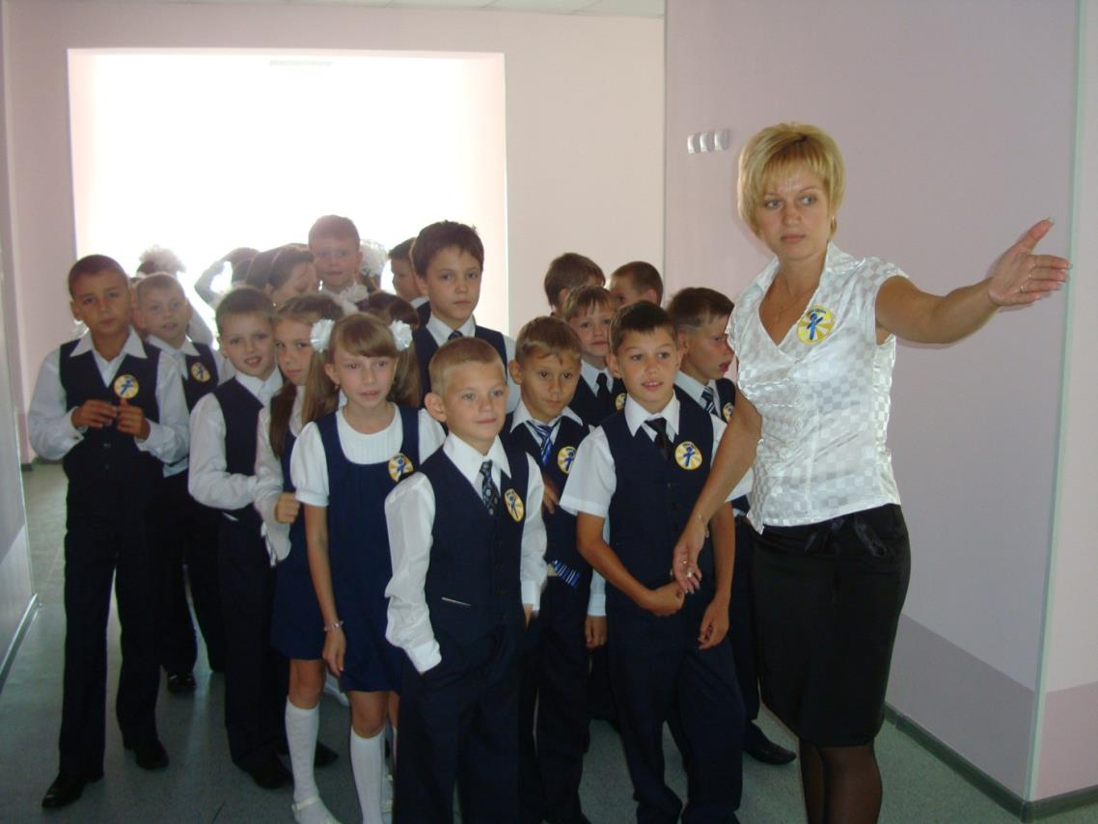

Slide 7
Спасибо за внимание!

